Slide 1
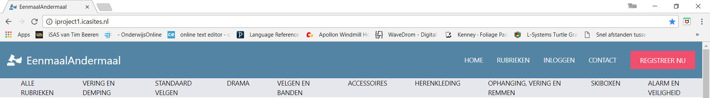

Slide 2
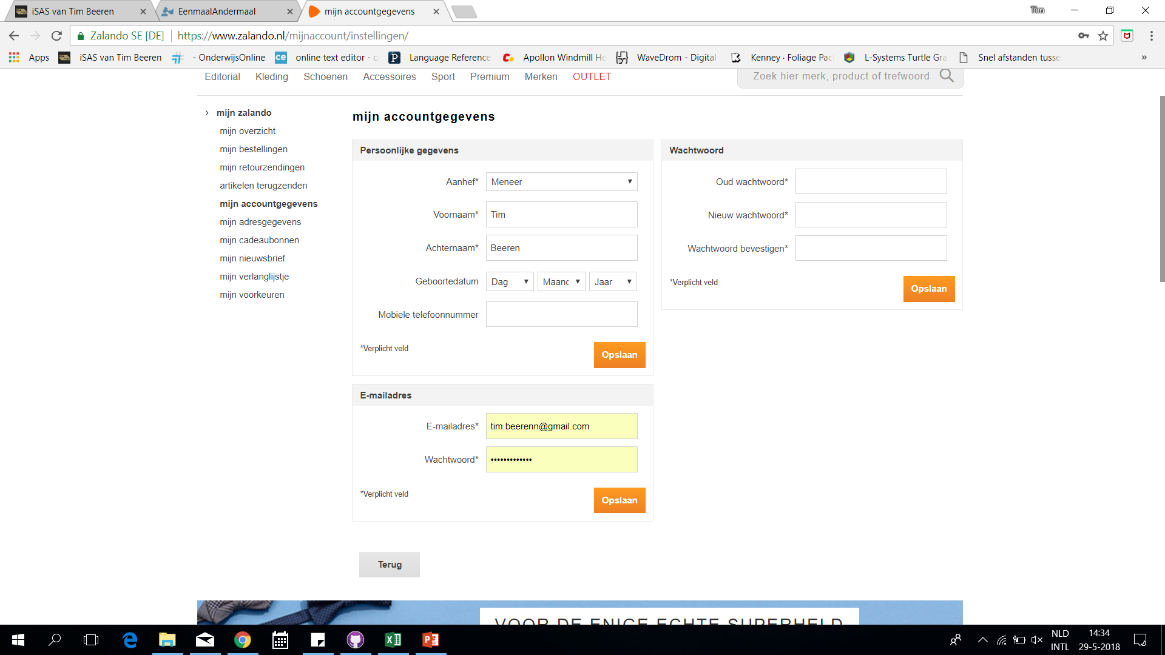
Nieuw E-mailadres*
Opslaan
Opslaan

